Slide 1
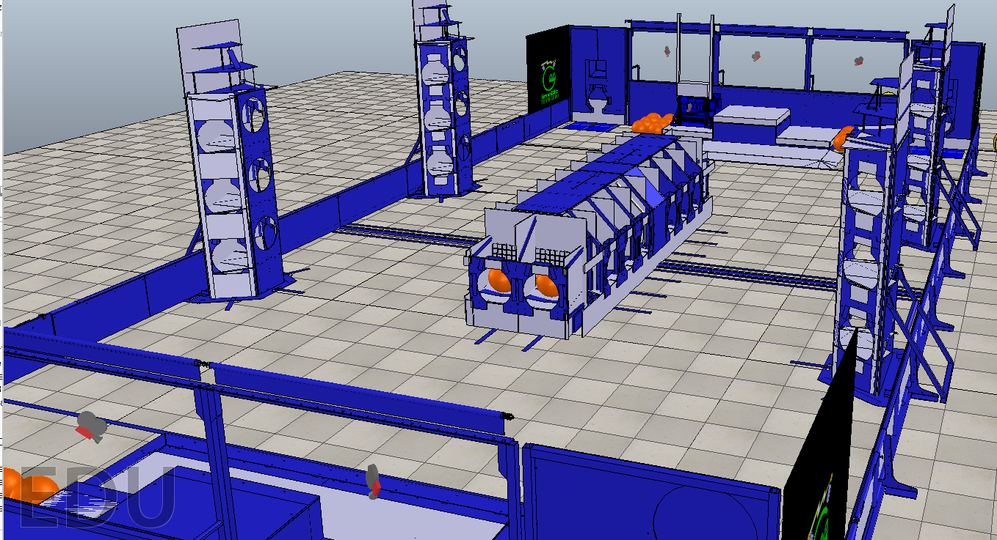
סימולציית נהגים של GreenBlitz
מאת אופק עשת מקבוצה 4590.
מנחים: שחר ויהודה אור.

Slide 2
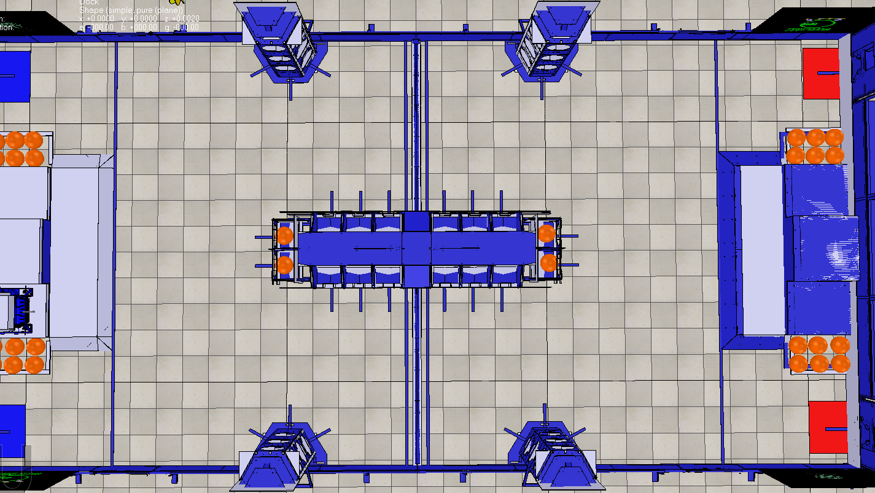
הבעיה
נהגים הם הדבר החשוב ביותר בתחרות, ולכן דרושים נהגים מאומנים בנהיגה.
אך, פיתוח רובוט לוקח זמן רב. ולכן אין לנהגים זמן להתאמן ולהשתפר.
בנוסף, פיתוח אסטרטגיה הוא אחד השלבים החשובים בתכנון הרובוט. ומאוד קשה לתכנן אסטרטגיה בלי לבדוק אותה.
בעקבות זאת נוצרה דרישה למערכת המדמה את המשחק.

Slide 3
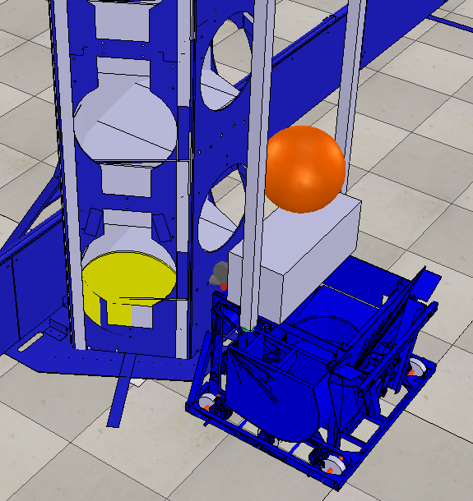
מציאת פתרון
כדי לאפשר לנהגים להתאמן בכל זמן ללא הגבלות ותנאים.
ובשביל לאפשר פיתוח אסטרטגי אופטימלית למשחק השנתי.
פיתחנו פתרון, לתכנת סימולציה של המשחק השנתי במחשב.

Slide 4
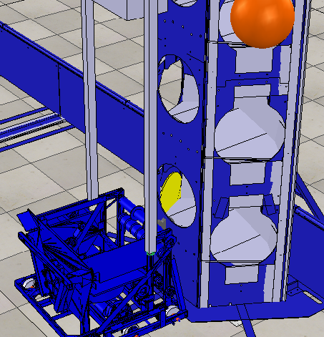
דרישות הסימולציה
כדי שהסימולציה תהיה פתרון טוב, היא צריכה לענות על מספר תנאים:
קלה לשימוש – כך שכל אדם יוכל להשתמש בסימולציה בלי ידע מוקדם.
קלה לתכנות – שהמפתח יוכל לפתח ולעדכן במהירות את הסימולציה.
נוחה – כך שכל אדם ירצה להשתמש בסימולציה.
מציאותית – שתדמה את המציאות בצורה האופטימלית ביותר.

Slide 5
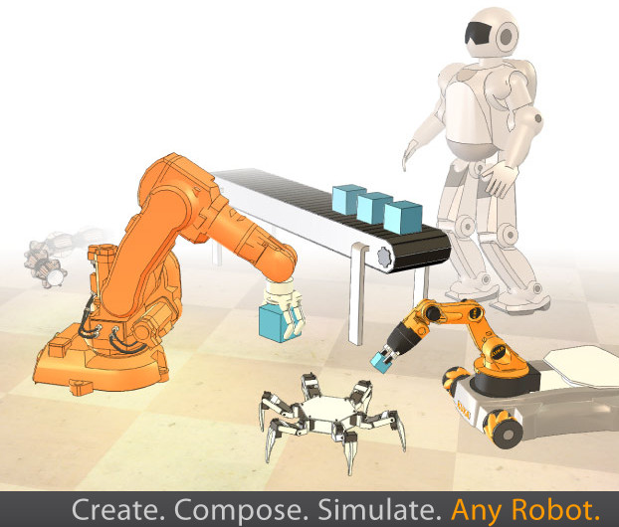


הסימולציה
ולכן פתחנו סימולציה העומדת בכל התנאים האלו.
את הסימולציה פתרנו בסביבה הנקראת V-Rep.
הסימולציה מדמה את המשחק של השנה באופן מלא.
הסימולציה מאפשר לכל אדם לשחק במשחק של השנה.
הסימולציה מצויה באינטרנט להורדה, עם מדריך שלם לשימוש בא.

Slide 6
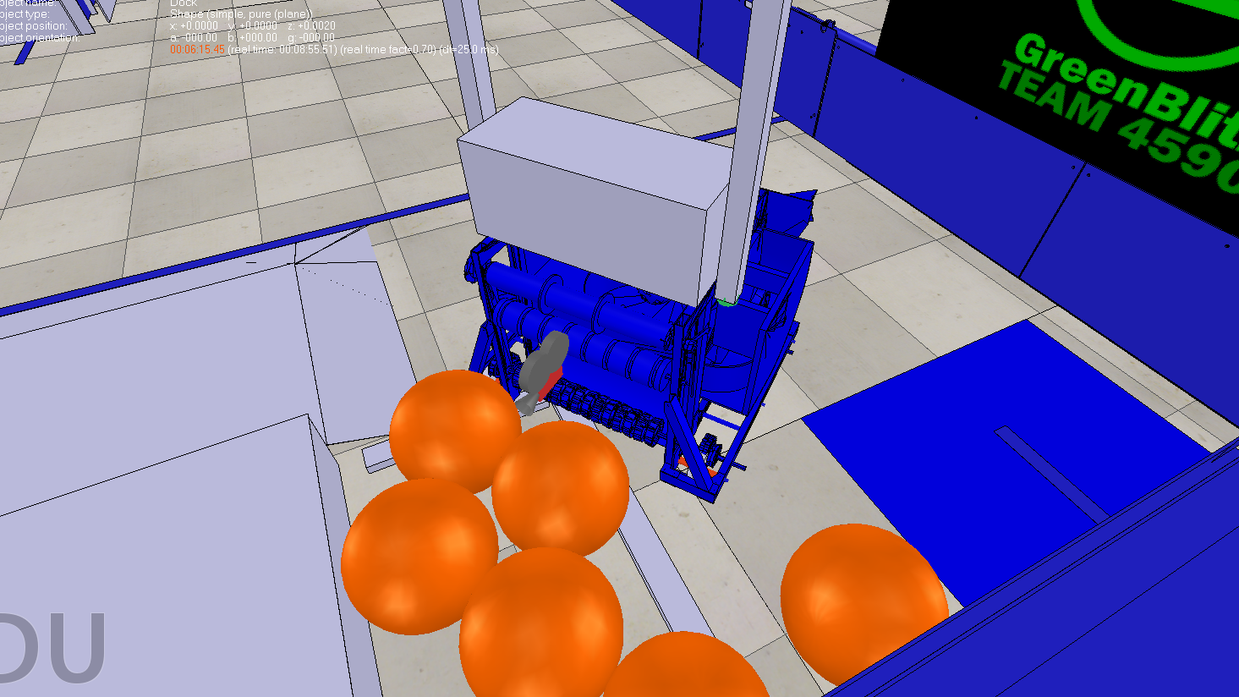
יכולות הסימולציה
הסימולציה מאפשרת לשחק את כל המשחק בעזרת רובוט גנרי, הניתן לשינוי.
הרובוט יכול לעשות כל מה שרובוט אופטימלי ידרש לבצע בתחרות.
בנוסף, אפשר להסתכל על המגרש ממספר נקודות מבט, כמו עמדות הנהגים, הרובוט עצמו ובחירה.
יתרה על כך, אפשר לשחק בסימולציה עם מספר רובוטים במקביל על אותו מחשב עם אותו מסך. ולסיום הסימולציה יודעת לחשב את הניקוד הנוכחי של שתי הקבוצות.

Slide 7
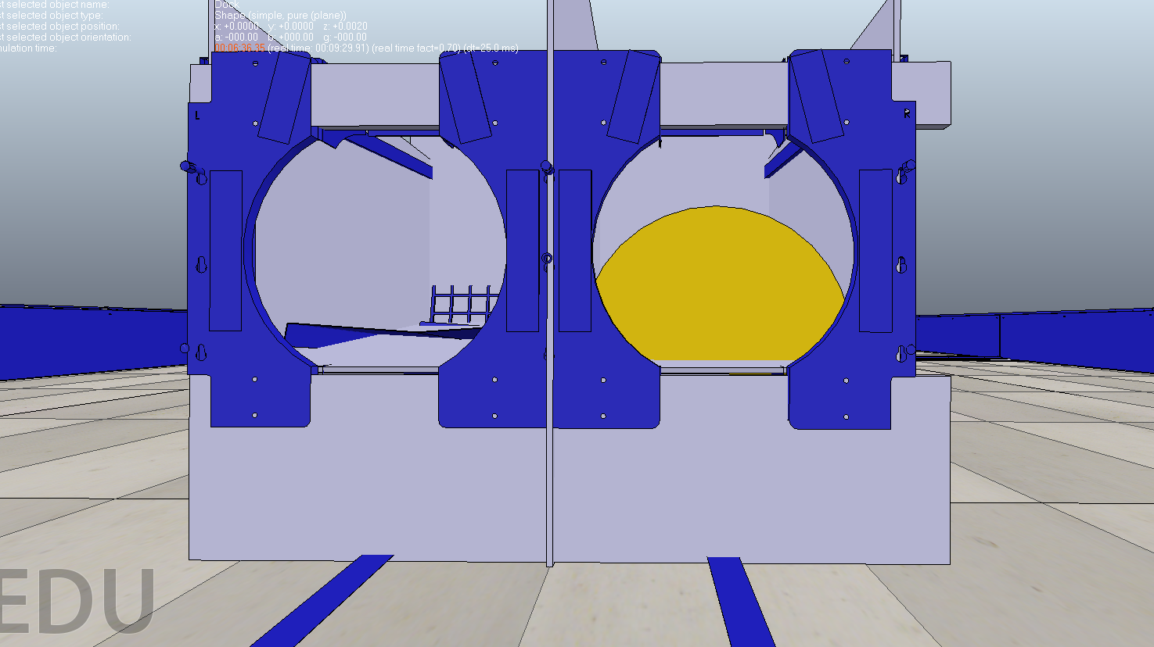
מציאותיות הסימולציה
למה טובה סימולציה אם היא לא מציאותית?
בעקבות זאת, הסימולציה שלנו מאוד מציאותית.
תחילה, הסימולציה בנויה בV-Rep, סביבה המשתמשת במנוע פיזיקלי מציאותי.
יתרה, במהלך יצירת הסימולציה, פיתחנו סדרת משוואות המדמות את התאוצה והתאוטה של רובוט הנע עם מנוע חשמלי (cim), מה שאין לאף סימולציה אחרת כיום.

Slide 8
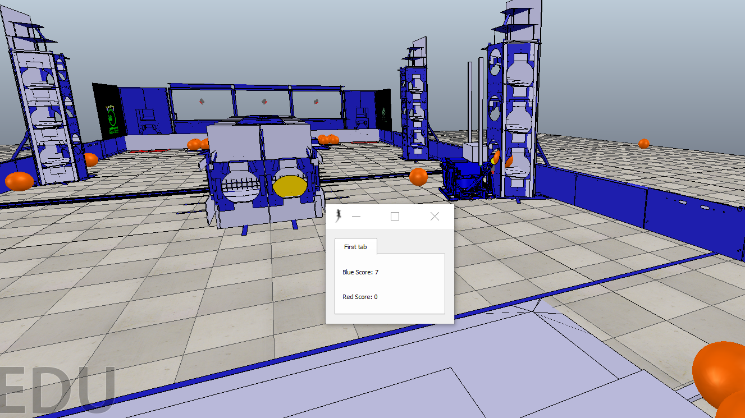
אופציות אחרות
קיום יש מספר אופציות לסימולציה רובוט.
אך, אין לא פרקטיות או לא עונות על אותן מטרות כמונו.
FrcSim – סימולציה קוד שלא נמצאת בפיתוח מאז 2016**.
Synthesis – סימולציה קוד מבוססת Autodesk, הסימולציה לא מציאותית, קשה להפעלה, לא דינמית, וכבדה.
SnobotSim - מערכת דימוי הרצת קוד שמטרתה בדיקת רצף קוד.
יש עוד מספר סימולציות כיום, אך המטרות שלהן שונות ומשונות ולא עונות על התנאים שלנו.

Slide 9
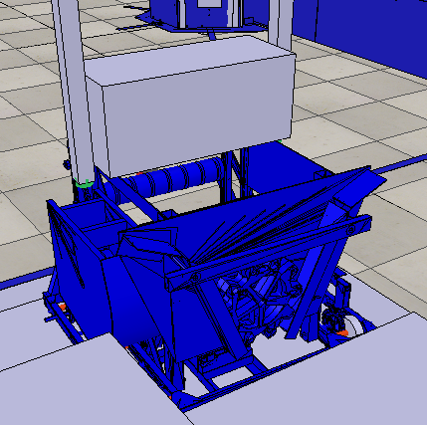
פיתוח עתידי
V-Rep היא סביבה דינמית המאפשרת פיתוח קל ותמיכה רחבה, כולל תמיכה בתכנות בשפות גאווה וCPP.
ולכן יש לנו שתי כיווני התפתחות אפשריים לעתיד:
המשכת נתינת תמיכה בסימולציית רובוט בעונות העתידיות.
פיתוח סימולציית קוד- לאפשר להריץ קוד רובוט על הסימולציה.

Slide 10
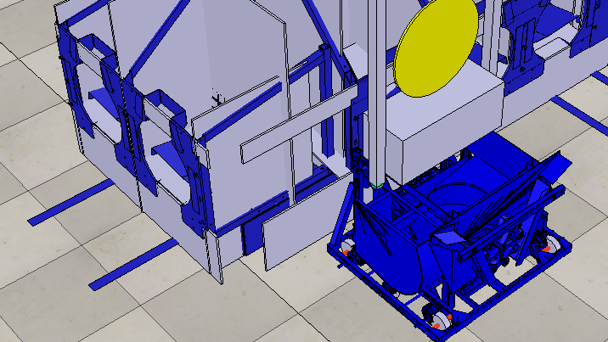
סיכום
לסיכום הסימולציה שלנו ייחודית ביכולות שלה.
הסימולציה נוחה וקלה לשימוש ולתחזוק.
הסימולציה היחידה כיום המאפשרת אימון נהגים ופיתוח ובדיקת אסטרטגיות.
ובנוסף הסימולציה מאפשרת התפתחות עתידית לכיוונים רבים.

Slide 11

תודות
תודה רבה ליהודה אור המנטור הראשי של הקבוצה שלנו, ומנכ"ל GSA.
ותודה רבה לשחר המנטור שלנו שלקח חלק פעיל בפיתוח הסימולציה.

